Slide 1



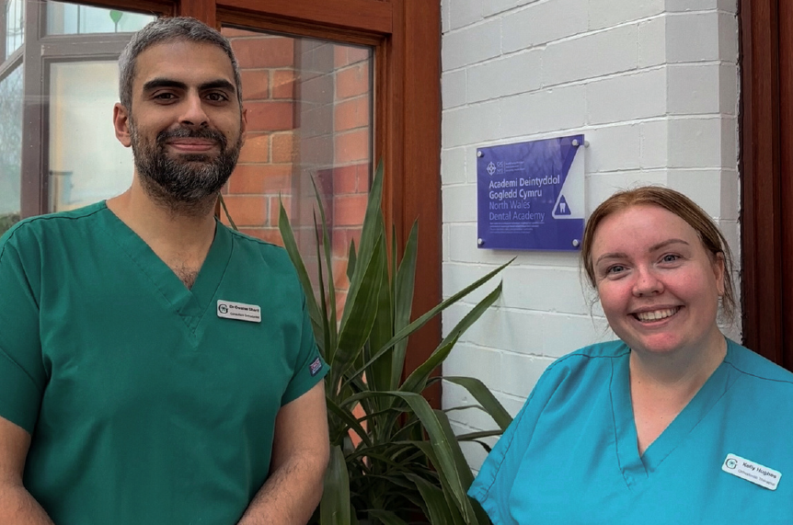
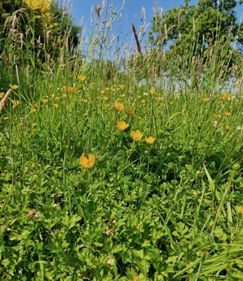
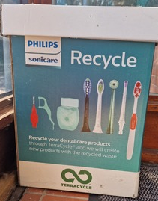


Gofal Sylfaenol Gwyrddach Cymru Astudiaeth Achos: PRACTIS DEINTYDDOL
Greenacre Orthodontics, Bwrdd Iechyd Prifysgol Betsi Cadwaladr
YR HYN A WNAETHOM
Roeddem yn falch iawn o ennill Gwobr Aur Cynllun Gofal Sylfaenol Gwyrddach Cymru am yr ail flwyddyn yn olynol yn 2024. Mae’r gwobrau’n cydnabod ein hymrwymiad diysgog i gynaliadwyedd mewn gofal iechyd. Mae hyn yn adlewyrchu ein cred y gall gofal iechyd a chynaliadwyedd fynd law yn llaw, gan sicrhau gofal o’r safon uchaf a gwneud cyfraniad ystyrlon tuag at blaned fwy gwyrdd.
Yn ogystal ag ennill ein Gwobr Aur, cawsom hefyd yr anrhydedd o ennill Gwobr Arbennig Arwr Amgylcheddol 2024 gan SOS UK Green Impact. Mae hyn yn dyst i waith caled ac ymroddiad ein tîm wrth iddynt anelu at greu dyfodol mwy cynaliadwy.
SUT Y GWNAETHOM HYN?
Rydym wedi ymgorffori cynaliadwyedd yn ein prosesau clinigol a gweinyddol bob dydd. Roedd hyn yn cynnwys lleihau’r defnydd o eitemau untro pan fo'n ddiogel ac yn briodol gwneud hynny, gwella ffrydiau ailgylchu, optimeiddio defnydd ynni yn y practis, ac ennyn diddordeb y tîm cyfan trwy drefnu trafodaethau a hyfforddiant rheolaidd ar gynaliadwyedd. Gwnaethom hefyd adolygu ein dewisiadau caffael, gan ffafrio cyflenwyr ag enw da yn amgylcheddol a dewis cynhyrchion ag effaith carbon is.
“Nid ystyriaeth ddewisol yw cynaliadwyedd; mae’n hollbwysig o safbwynt proffesiynol a moesegol. Mae ein rôl yn ymestyn y tu hwnt i’r gadair driniaeth a rhaid cydnabod a mynd i’r afael â chanlyniadau amgylcheddol ein practis”
PA WAHANIAETH WNAETH HYN?
Amgylcheddol
Rydym wedi cyflwyno system gwahanu gwastraff sydd wedi cynyddu cyfraddau ailgylchu’n sylweddol.
Ariannol
Rydym wedi lleihau ein defnydd ynni trwy newid i oleuadau LED, gosod systemau sy’n diffodd yn awtomatig, a monitro effeithlonrwydd offer.
Clinigol
Rydym wedi rhoi llifau gwaith digidol (ffurflenni digidol, gohebiaeth electronig, cynllunio triniaeth yn ddigidol) mwy effeithlon ar waith er mwyn lleihau defnydd papur a chostau postio.
Cymdeithasol
Mae staff a chleifion yn cael eu hannog i ddefnyddio dulliau teithio llesol. Rydym yn cynnig ardal storio beiciau, yn hyrwyddo trafnidiaeth gyhoeddus ac yn cynnig amserlennu hyblyg.
AWGRYMIADAU GWYCH
Rydym bob amser yn hapus i gynnig cyngor ac arweiniad - gadewch i ni ddod at ein gilydd i greu dyfodol iachach a mwy gwyrdd.
Nid yw cynaliadwyedd ym maes orthodonteg yn golygu un cam mawr, ond yn hytrach cyfres o gamau cynyddol.
I GAEL RHAGOR O WYBODAETH, EWCH I:
https://www.greenacreortho.co.uk/
MANYLION CYSWLLT
Owaise Sharif a Kelly Hughes
info@greenacreortho.co.uk
(Arweinydd Cynaliadwyedd a Hyrwyddwr Cynaliadwyedd)
“Mae’r daith yn gofyn am greadigrwydd a chydweithio, ond mae’n daith werth chweil”

